Slide 1
Betrieb CRYRING@ESR in 2022
Pläne der Experimentatoren, Aufgaben des Schichtteams und Zusammenarbeit mit der Maschinenrufbereitschaft CRYRING@ESR

Slide 2
Schedule 2021
CRYRING@ESR
Jan
Feb
Mar
Apr
Mai
Jun
Jul
Aug
Sep
Oct
Nov
Dec
Test HEST for transfer ESR - YR
CMAT
E140, DR, Ne³⁺
E153, DR, O⁶⁺
with ESR beam
E131, DR, Pb⁶⁷⁺
E148, Laser, Mg¹⁺
E129, Laser, C¹⁺
E138, Lamb Shift, U⁸²⁺
Was haben wir erreicht in 2021?
Strahl für PAC Experimente
verbesserter Transfer ESR -> CRYRING@ESR
extrahierter Strahl für Materialforschung@CRYRING

Slide 3
Überblick Betrieb/Experimente 2022
aus CRYRING@ESR Sicht:
Betrieb mit lokaler Ionenquelle
Betrieb mit lokaler Ionenquelle
Betrieb mit ESR Strahl
lokal

Slide 4
Standardmodi CRYRING@ESR
Setup
Beam from ESR
Beam from local source
Run
monitor
maintain
Change
Energy
Orbit, Cooling, etc.

Slide 5
Aufgaben Schichtteam
Setup
Beam from ESR
Beam from local source
ESR Strahl nach Transport durch HEST
Einstellen erster Umlauf (YR07 und YR11 Leuchtschirme)
Einstellen gespeicherter Strahl (bis Signal auf Zero Span Schottky)
lokaler Strahl
nach YRT1DK7 (d.h. nach dem RFQ)
Einstellen erster Umlauf (YR07 und YR11 Leuchtschirme)
Einstellen gespeicherter Strahl (bis Signal auf Zero Span Schottky)

Slide 6
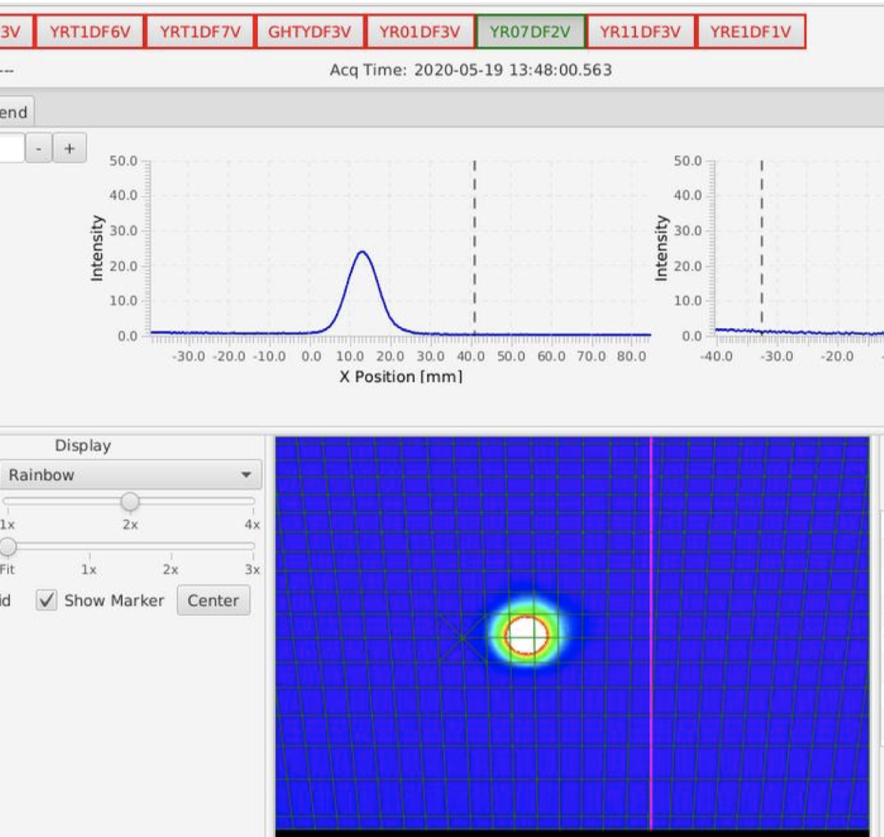
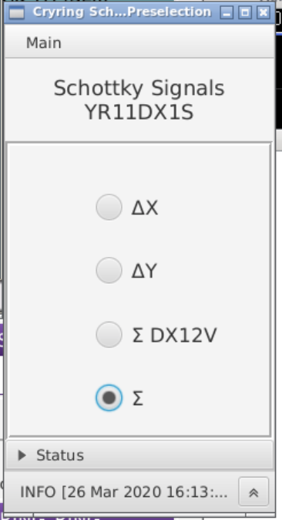
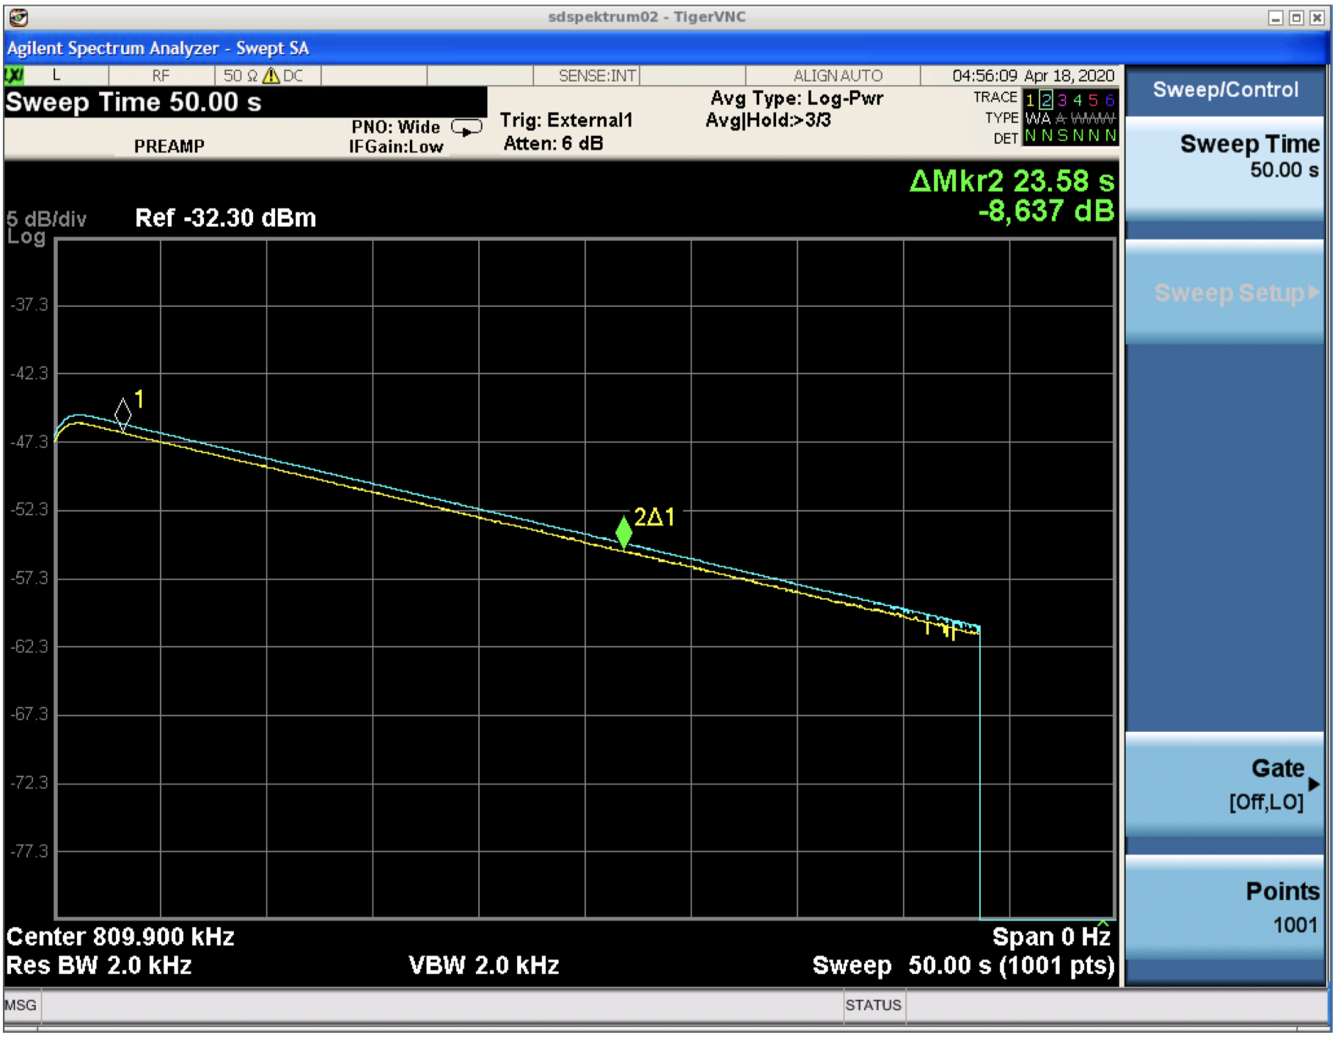
Aufgaben Schichtteam
ESR Strahl nach Transport durch HEST
Einstellen erster Umlauf (YR07 und YR11 Leuchtschirme)
Einstellen gespeicherter Strahl (bis Signal auf Zero Span Schottky)
lokaler Strahl
nach YRT1DK7 (d.h. nach dem RFQ)
Einstellen erster Umlauf (YR07 und YR11 Leuchtschirme)
Einstellen gespeicherter Strahl (bis Signal auf Zero Span Schottky)
Setup needs a little care (freq, span, amplitude … )

Slide 7
Aufgaben Schichtteam
Run
monitor
maintain
„monitor“ durch Überwachung der Strahlintensität im Ring
LASSIE Monitor
Spectrum Analyser
Tektronix RSA
Grafana (Ions Source, Cooler etc.)
„maintain“ d.h. Erhaltung des Betriebszustands durch beseitigen „offensichtlicher“ Fehler
Geräte wieder einschalten
Ventile wieder öffnen
Wiederherstellen nach Cave Access
Nachtunen HEST
Beseitigung von Gerätefehlern mit der Rufbereitschaft der Fachgruppen

Slide 8
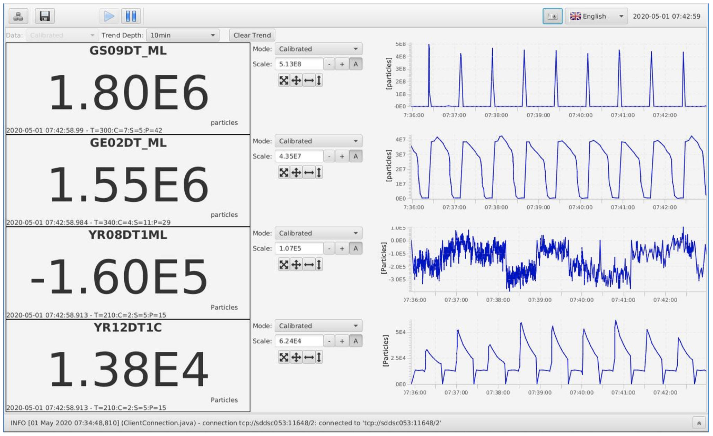
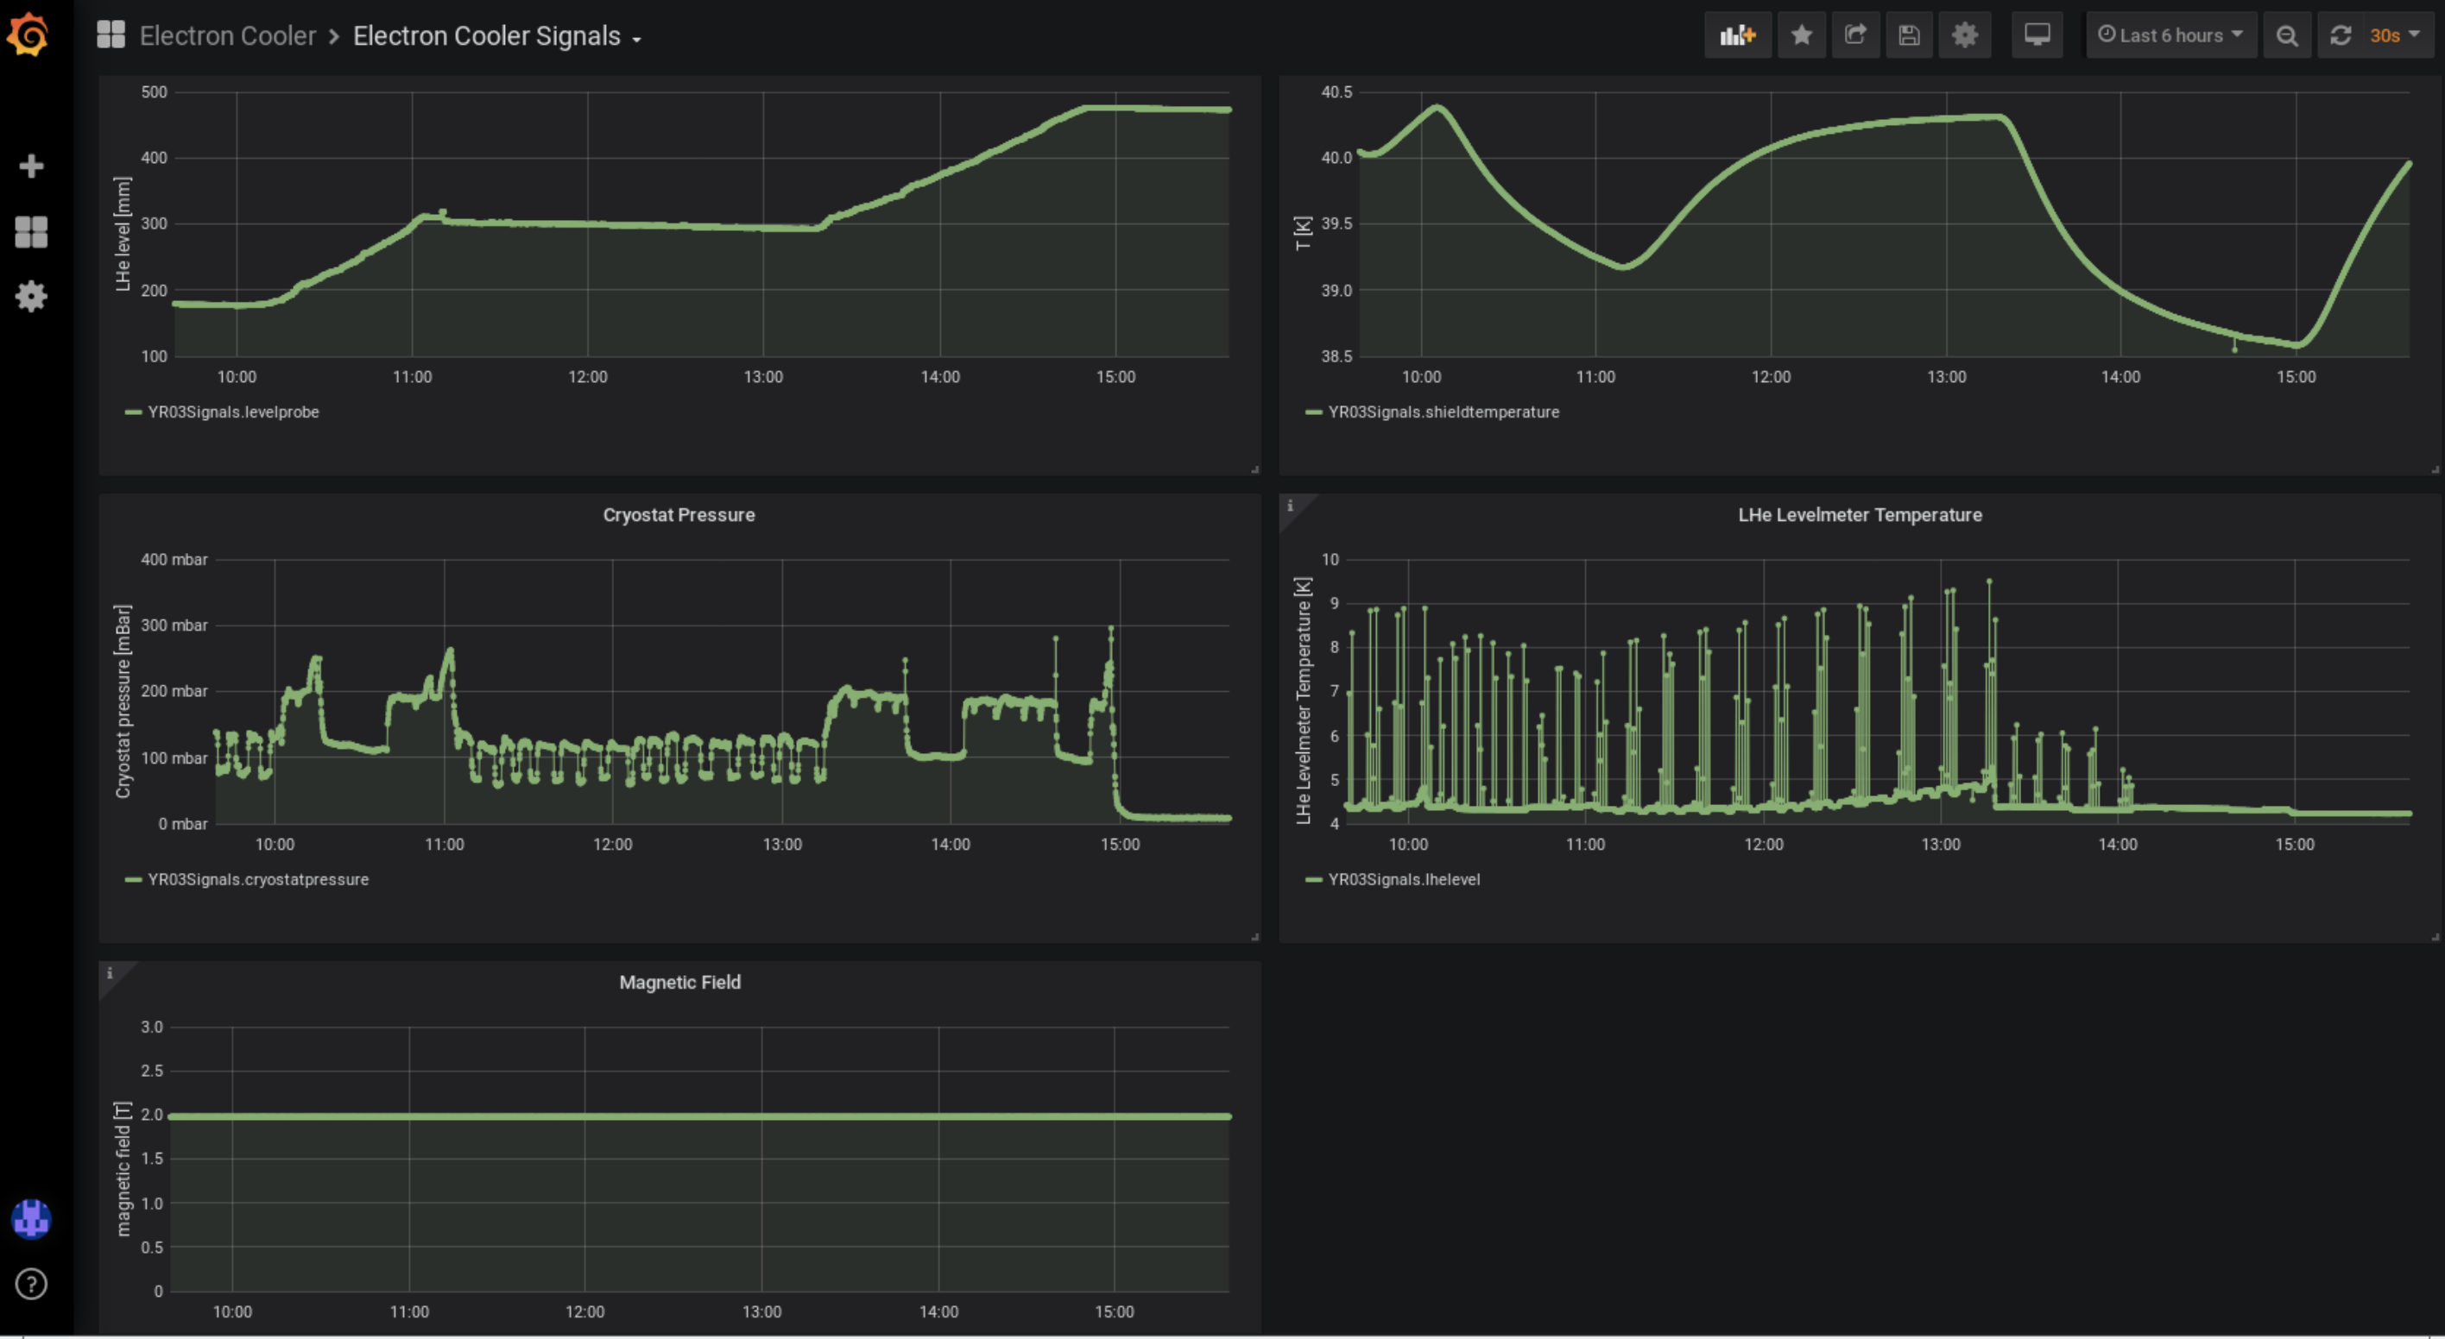
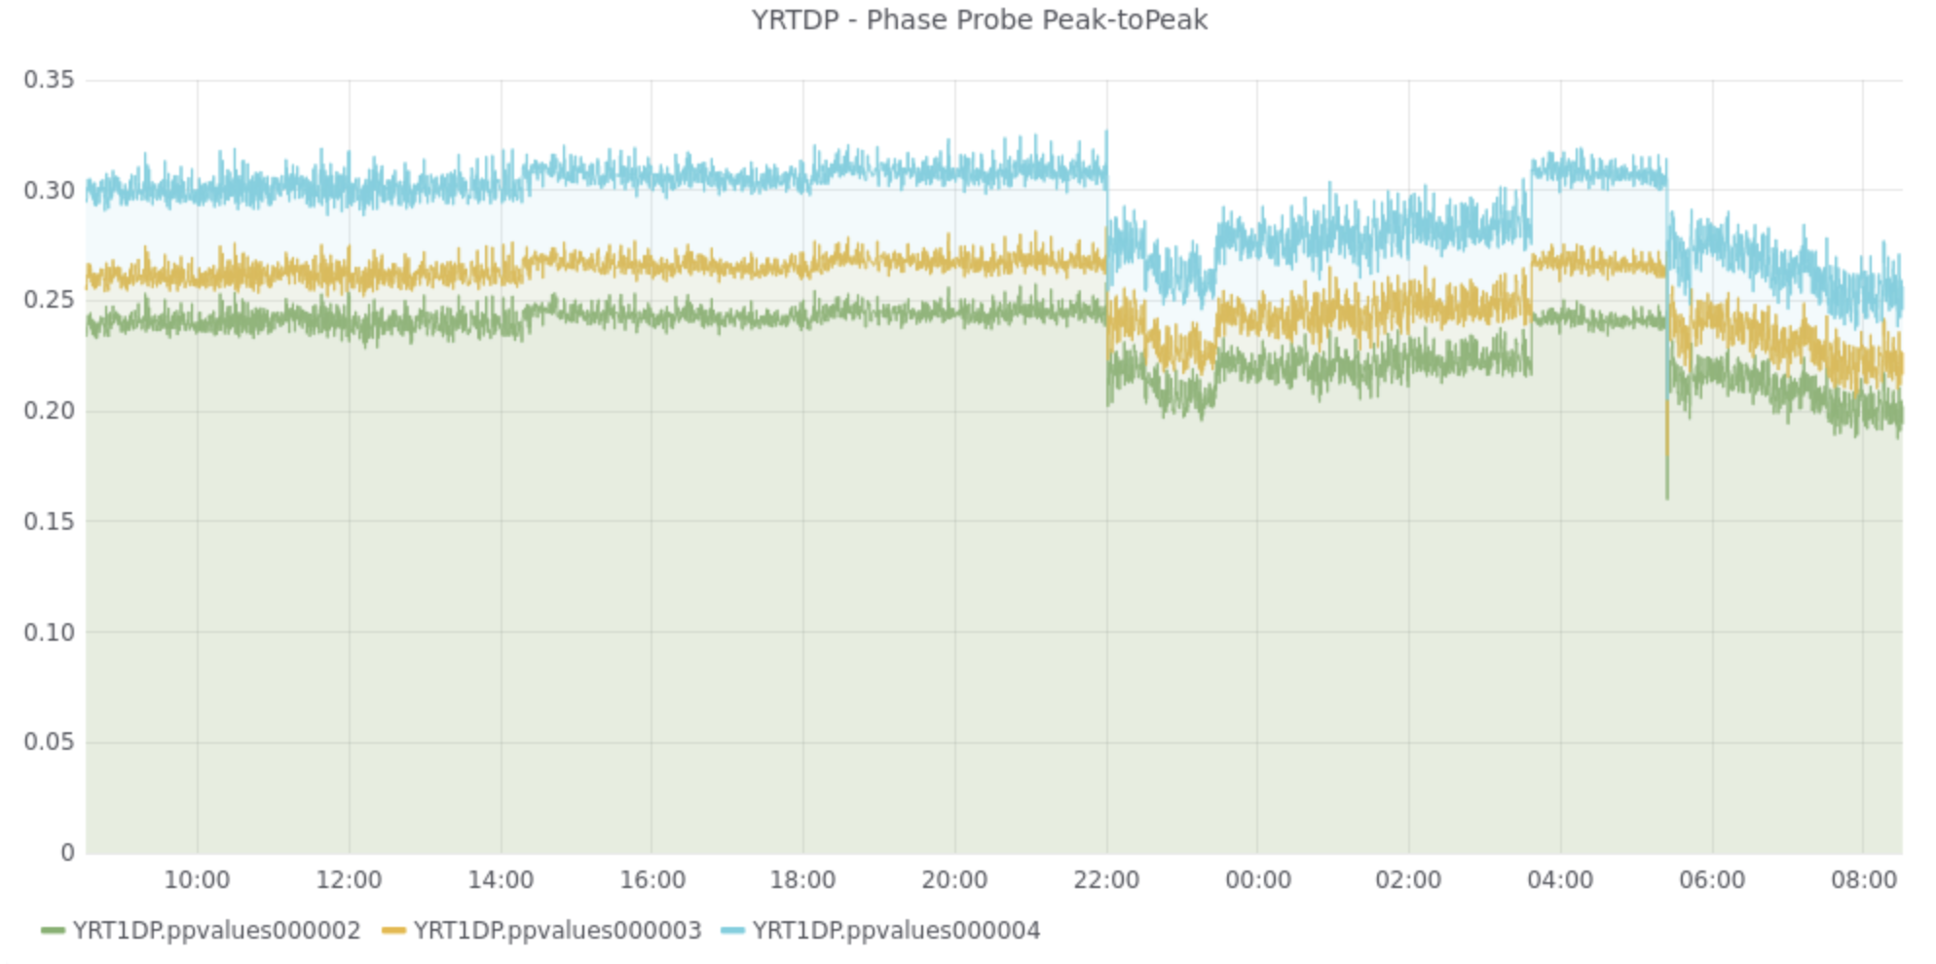
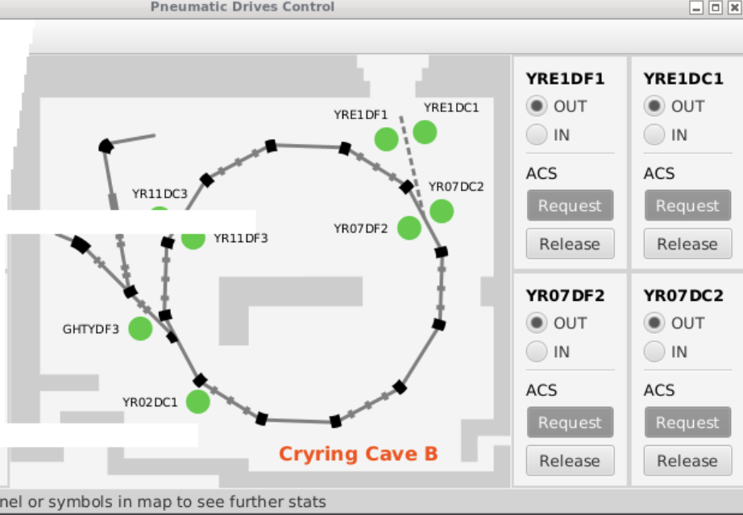
Aufgaben Schichtteam
„monitor“ durch Überwachung der Strahlintensität im Ring
LASSIE Monitor
Spectrum Analyser
Tektronix RSA
Grafana (Ion Source, Cooler etc.)
„maintain“ d.h. Erhaltung des Betriebszustands durch beseitigen „offensichtlicher“ Fehler
Geräte wieder einschalten
Ventile wieder öffnen
Wiederherstellen nach Cave Access
Nachtunen HEST
Beseitigung von Gerätefehlern mit der Rufbereitschaft der Fachgruppen

Slide 9
Aufgaben Schichtteam
Change
Energy
Orbit, Cooling, etc.
Energieänderung
ohne Änderung der Kühlung (reines skalieren)
Abschwächungen
Länge von Subcycles/Repetitions
Rufbereitschaft Maschine:
Orbitänderungen, Kühlungsänderungen, Targetüberlapp, …

Slide 10
Grundsätzliches
RB hat die Hoheit über die Maschine
Alle Änderungen/Tuningansätze etc. müssen vorher mit der RB abgesprochen werden. Aktive RB steht im OLog.
RB soll im OLog EInträge aus der Mittagssitzung machen
OLOG ist das zentrale Logbuch
Einträge korrekt nutzen (nicht alles sind „Infos“)
Optimierung, Setup, etc.
Intention beim Start des Vorgangs erklären
Zwischenergebnisse etc. als Kommentare einfügen
Nach Abschluss den Eintrag mit einer Endzeit versehen

Slide 11
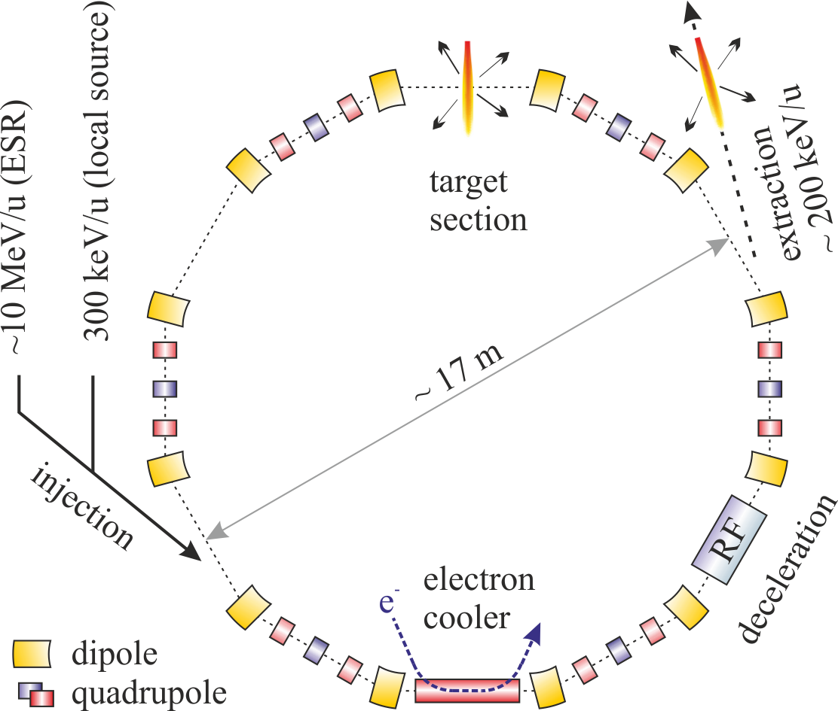
Informationen
Allgemeines
gsi.de/cryring
Handbuch zum Betrieb
Auf der Wiki Seite hier (unter „CRYRING Operation“)
Strahlstreckenzeichnung (by J. Katta)
Technische Details (viele …)
CRYRING@ESR Wiki
link auf gsi.de/cryring rechts oben
Login mit Campus Daten (i.e. Windows)
Nur innerhalb der GSI erreichbar

Slide 12
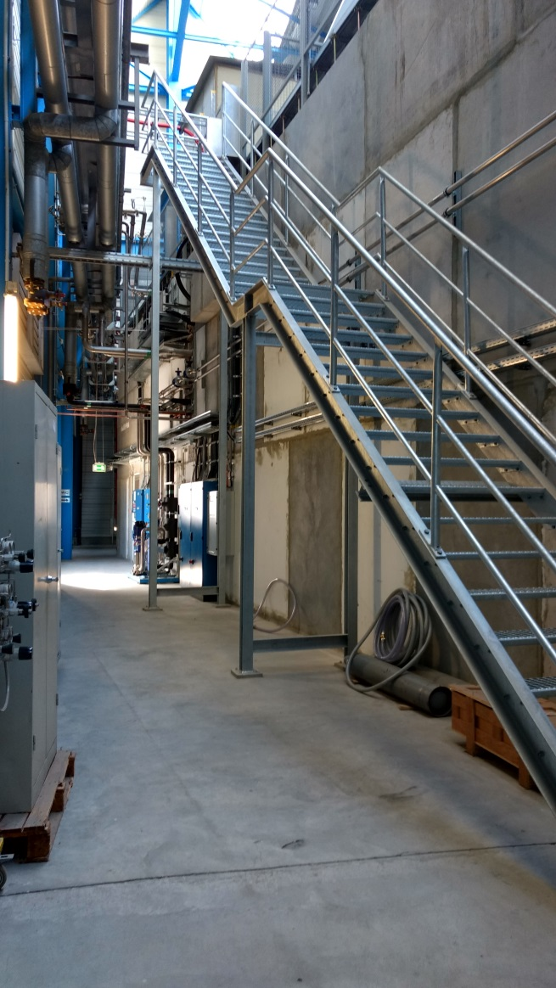
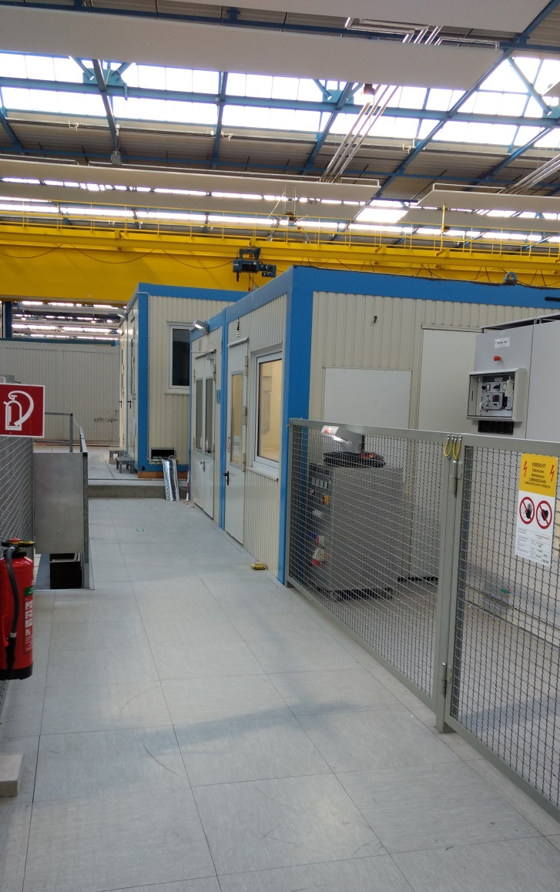
CRYRING@ESR lokaler Kontrollraum
TH.2.034
Experimentatoren nutzen den zur Kontrolle und Überwachung des laufenden Experiments
Telefon: 3060

Slide 13
CRYRING@ESR Betrieb 2022
Strahl für PAC Experimente (lokale Quelle und ESR)
Was wir uns wünschen:
verbesserte Reaktionszeiten bei Transferschwierigkeiten in der HEST
Rückmeldung zur Dokumentation
weiterhin gute Zusammenarbeit!
Was können wir noch tun für bessere Zusammenarbeit?
email: f.herfurth@gsi.de

